Slide 1
ISTITUTO COMPRENSIVO III PONTE – SICILIANO DI POMIGLIANO D’ARCO GEOGRAFIA VE
SOCIETA’ E CULTURA IN ITALIA
DOCENTE: DE LUCA ANNUNZIATA

Slide 2
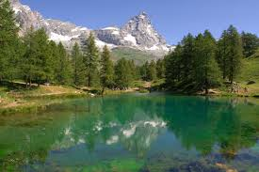
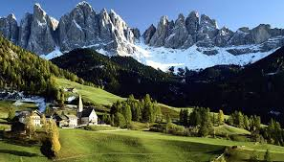
SOCIETA’ E CULTURA IN ITALIA
La lingua Ufficiale del nostro Paese (l’Italia) è l’Italiano. In alcune regioni si parla la doppia lingua.
Ad esempio:
In Valle D’Aosta si parla In Trentino si parla
l’ italiano e il francese l’italiano e il tedesco

Slide 3
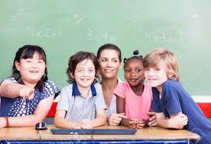
La religione più professata in Italia è il Cristianesimo anche se l’Italia resta sempre uno Stato Laico
non c’è una religione di
Stato, TUTTI possono
seguire la propria o non
seguirne nessuna

Slide 4
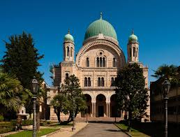
L’Italia è Multiculturale nel senso che accoglie culture diverse.
I migranti lasciano i loro paesi d’ origine ad esempio perché c’è la guerra o perché non c’è lavoro e vengono in Italia (o in altri Paesi), portando con sé le proprie tradizioni.
La Sinagoga di Firenze
è un templio della
comunità ebraica

